Slide 1


Slide 2


Comparativo Bases
Concurso Institutos Milenio Ciencias Naturales y Exactas 2021
Dirección de Investigación (DINV)
Vicerrectoría de Investigación (VRI)
Pontificia Universidad Católica de Chile
18 de enero 2021

Slide 3
Bases Institutos Milenio 2021: Principales Cambios
ÍTEM (2021) | BASES 2021 | BASES 2019
I. Disposiciones Generales | Instituto Milenio de Renovación: Instituto basado en una propuesta de investigación abordada con anterioridad por un centro ANID o Instituto Milenio, que ahora presenta una propuesta de continuidad, y cuyo equipo se encuentro conformado por 4 o más investigadores principales que han participado en esta categoría y en el mismo centro por 3 o más años. | I.4.8.4. Instituto Milenio de Renovación: Conformado por al menos un 40% de los Investigadores Asociados, incluyendo Director y Director Alterno, que han participado en esta categoría de investigador en un mismo Instituto o centro por 5 o más años.
I. Disposiciones Generales | Postulante: El postulante deberá ser el Director y es quien presenta la postulación de Propuesta Nueva y/o propuesta de renovación. | I.4.27. Postulante: El postulante deberá ser el Director en el caso de Institutos Nuevos y el representante de la persona jurídica para los Institutos de Renovación y es quien presenta la postulación de Propuesta Nueva y/o propuesta de renovación.
I. Disposiciones Generales | Secretaría Ejecutiva de Milenio: Programa de ANID que tiene a su cargo el cumplimiento de la gestion del Programa Milenio y la coordinacion de los instrumentos referidos a la proposición de políticas que apunten a la creación y desarrollo de centros de investigación de excelencia para la investigación científica y tecnológica de frontera en el país, del fortalecimiento de las capacidades científicas y tecnológicas de alto nivel y de la difusión y transferencia del conocimiento a los sectores productivos. | I.4.5. Secretaría Ejecutiva de Milenio: Órgano de la Comisión Nacional de Iniciativas Científicas para el Milenio, que tiene a su cargo el cumplimiento de los acuerdos del Consejo Directivo y la gestión del Programa Milenio

Slide 4
Bases Institutos Milenio 2021: Principales Cambios
ÍTEM (2021) | BASES 2021 | BASES 2019
III. Postulación y Evaluación para Institutos Nuevos | La propuesta debe contener al menos 6 y un máximo de 15 investigadores principales, incluyendo al Director y Director Alterno | II.1.1. La propuesta debe contener al menos 6 investigadores asociados, incluyendo al Director y Director Alterno
III. Postulación y Evaluación para Institutos Nuevos | Planes Propuestos: Otros Planes Plan de Equidad de Género: Se valorará positivamente que el equipo de investigadores principales de la propuesta sea equilibrado en términos del género de los investigadores e investigadoras que lo componen. De no cumplirse esta condición al momento de la postulación, la propuesta deberá indicar un plan de incorporación de investigadores o investigadoras principales, según corresponda. El plan deberá estar basado en un diagnóstico de la composición de género (femenino/masculino) de las disciplinas y/o temáticas que aborda la propuesta, abordar medidas en las distintas etapas de la carrera científica y señalar indicadores de logro cuantitativos al quinto año de operación. Se espera que al noveno año de operación el centro cuente con al menos un 40% de integrantes del género menos representado en las disciplinas principales del centro y/o entre los investigadores principales del instituto, incluido el director o director alterno. | Requisitos II.1.2. Se debe incluir al menos a una mujer en los cargos de Director o Director Alterno

Slide 5
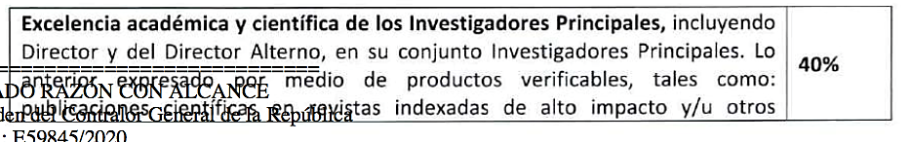

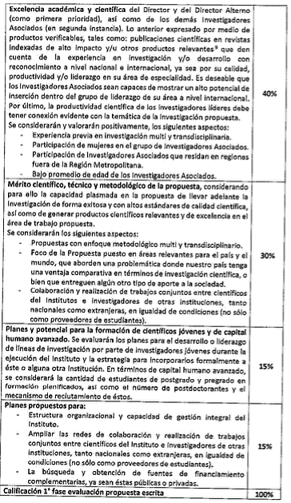
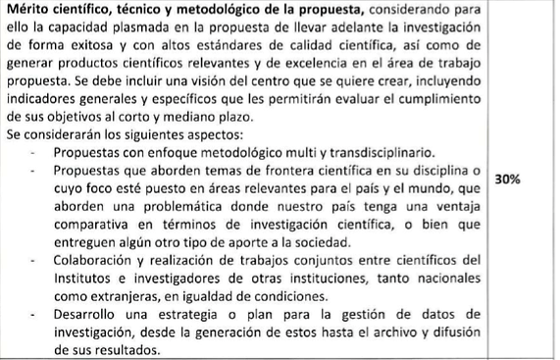
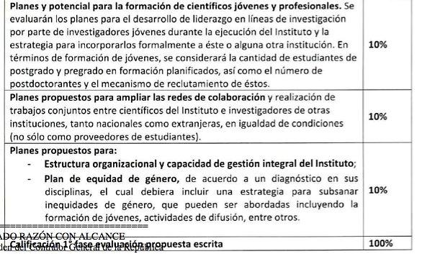

Bases Institutos Milenio 2021: Principales Cambios
ÍTEM (2021) | BASES 2021 | BASES 2019
III. Criterios de Evaluación, Institutos Nuevos
Bases 2021, pág. 18-19
Bases 2019, pág. 19

Slide 6
Bases Institutos Milenio 2021: Principales Cambios
ÍTEM (2021) | BASES 2021 | BASES 2019
III. Postulación y Evaluación para Institutos Nuevos | Criterios de Evaluación: Se seleccionaran las Propuestas mejor evaluadas, las que deberán contar con una calificación menor a 250 puntos (Esto aplica para Institutos Nuevos y de Renovación) | Criterios de Evaluación: Se seleccionaran las Propuestas mejor evaluadas, las que deberan contar con una calificación menor a 300 puntos (Esto aplica para Institutos Nuevos y de Renovación)
IV. Postulación y Evaluación Institutos de Renovación | La propuesta debe contener al menos 6 y un máximo de 15 investigadores principales, incluyendo al Director y Director Alterno | III.1.1. La propuesta debe contener al menos 8 investigadores asociados, incluyendo al Director y Director Alterno
IV. Postulación y Evaluación Institutos de Renovación | 4. Al menos 4 de los Investigadores Principales, deberán haber formado parte de un mismo Instituto Milenio o centro de investigación equivalente (Centro ANID) durante un periodo mayor a 3 años en la categoría de Investigador principal (o su homóloga), contados hasta la fecha de cierre de la convocatoria | III.1.4. Al menos un 40% de los Investigadores Asociados, incluyendo el Director y el Director Alterno, deberán haber formado parte de un mismo Instituto Milenio o centro de Investigación equivalente durante un periodo de al menos 5 años en la categoría de Investigador Asociado (o su homólogo), contados hasta la fecha de cierre de las postulaciones para Propuestas de Renovación

Slide 7
Bases Institutos Milenio 2021: Principales Cambios
ÍTEM (2021) | BASES 2021 | BASES 2019
IV. Postulación y Evaluación Institutos de Renovación | El equipo central de una propuesta no podrá postular simultáneamente a este concurso de Institutos y al concurso de centros basales. Sin embargo, hasta dos investigadores principales del equipo central de una propuesta podrán participar de manera simultánea como investigadores principales | III.1.10. Los investigadores asociados podrán participar en un máximo de 2 propuestas por cada concurso de institutos
IV. Postulación y Evaluación Institutos de Renovación | En la composición del Equipo Central como un todo, aquellos Centros pre-existentes que hayan sido financiados con este u otros financiamientos similares (FONDAP, REGIONALES, BASAL), y cuya dirección no haya sido cambiada en los ultimos 5 años deberán presentarse a este concurso con una nueva dirección o bien presentar un plan de reemplazo a ejecutarse en los siguientes 5 años | III.1.15. No podrá postular ni ejercer como Director un(a) investigador(a) que haya ejercido este cargo (o su homólogo en centros equivalentes) durante 10 años, continuos o discontinuos, dentro de los últimos 14 años, contados desde el cierre de la convocatoria

Slide 8
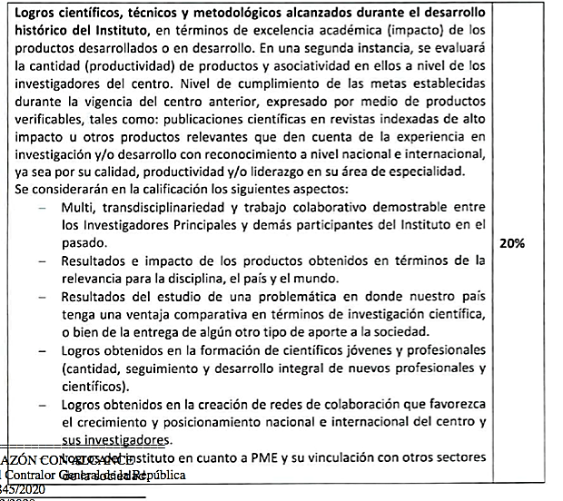
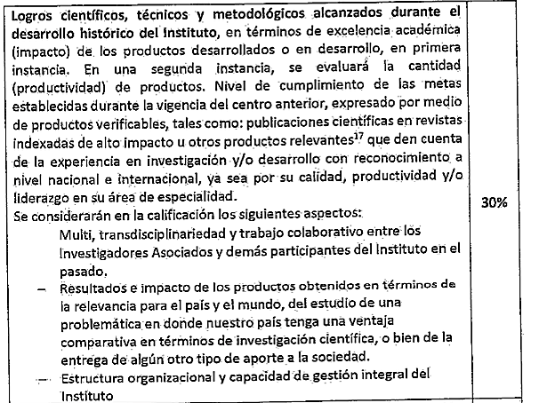
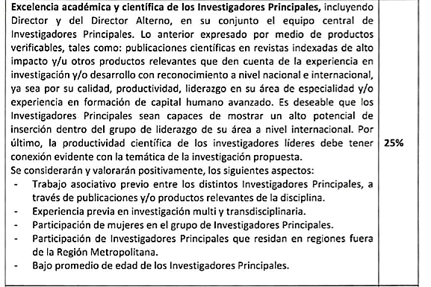
Bases Institutos Milenio 2021: Principales Cambios
ÍTEM (2021) | BASES 2021 | BASES 2019
IV. Criterios de Evaluación, Institutos de Renovación
Bases 2021, pág. 29-31
Bases 2019, pág.30-31

Slide 9
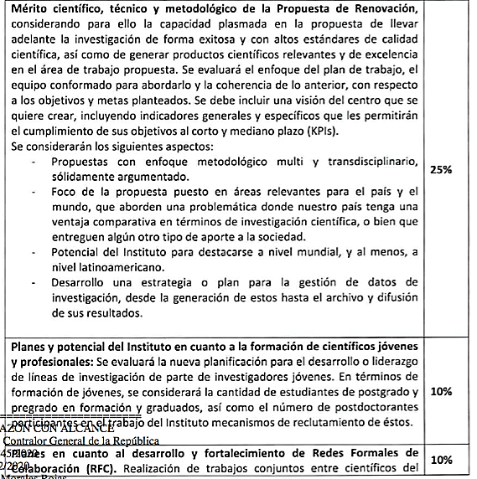
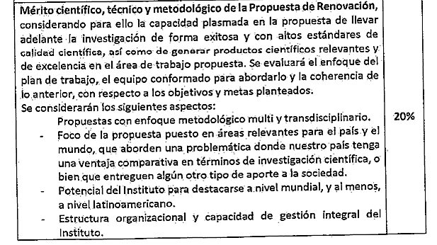
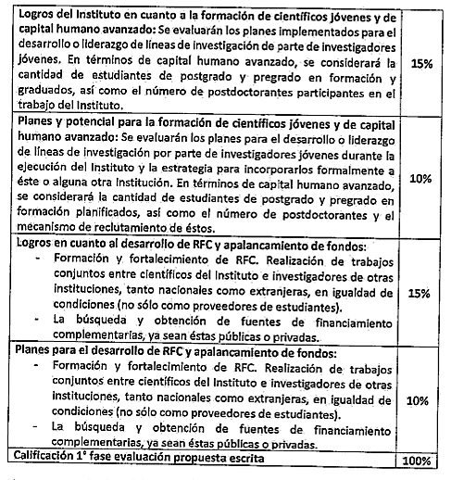
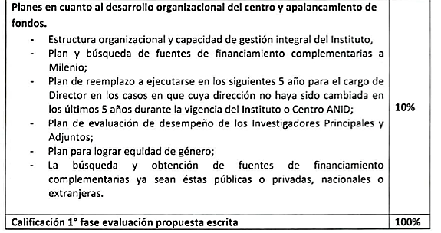
Bases Institutos Milenio 2021: Principales Cambios
ÍTEM (2021) | BASES 2021 | BASES 2019
IV. Criterios de Evaluación, Institutos de Renovación
Bases 2021, pág. 29-31
Bases 2019, pág.30-31

